Slide 1
OKOSKÖNYVTÁR ÉS SZEMÉLYESADAT-VÉDELEM – AVAGY A TECHNOLÓGIA MINT KÉTÉLŰ FEGYVER
Tószegi Zsuzsanna
c. egyetemi docens, ELTE BTK KITI
Valóságos könyvtár, könyvtári valóság konferencia
Budapest, 2023. november 29.

Slide 2
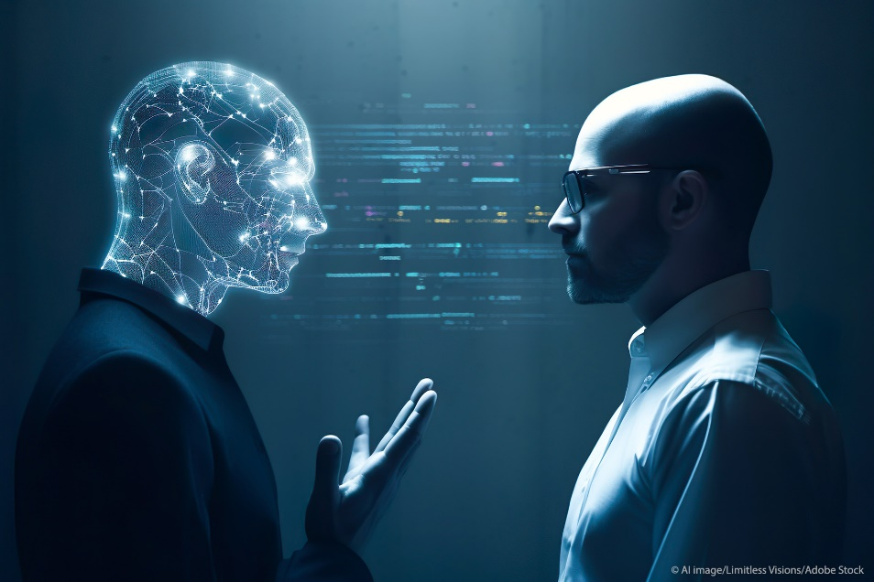
A technológia mindig is kétélű fegyver lesz.
Óriási hatalom, amelyet az egész emberiség javára kell felhasználni.
Ray Kurzweil: A szingularitás küszöbén
Az első uniós rendelet a mesterséges intelligenciáról. t.ly/BPEB1

Slide 3
Okosváros – okoscampus – okoskönyvtár
Encyclopedia from Scholars for Scholars. Smart Libraries. https://encyclopedia.pub/entry/21921
Notes:
Okosváros nélkül nincs okoskönyvtár!

Slide 4
Rövid áttekintés
A „SmartLibrary” kifejezés 2003-ban hangzott el először.
Két felfogás:
a könyvtár a csúcstechnológia eszközeinek beépítésétől válik „okossá”;
a meglévő rendszereket, a teljes állománymenedzselést, de főleg a szolgáltatásokat kell alkalmassá kell tenni a fejlett technológiák implementálására.

Slide 5
Az okoskönyvtár fogalma
Elfogadott definíció híján néhány ismérv:
intelligens és fenntartható működési környezet kialakítása és üzemeltetése,
intelligens tartalommenedzsment, szemantikus keresés stb.,
a mesterséges intelligencia (MI), a Big Data és az innovatív, Hi-Tech technológiák implementálása,
Internet of Things (IoT) eszközök integrálása,
személyre szabott szolgáltatások bevezetése.

Slide 6
Az okoskönyvtár célja
a könyvtár valamennyi tevékenységének és szolgáltatásának intelligens működtetése,
a könyvtárhasználók érdekeit szolgáló, hatékony, személyre szabott szolgáltatások nyújtása,
az élőmunka-ráfordítás csökkentése,
a fenntarthatóság tudatos kezelése.

Slide 7
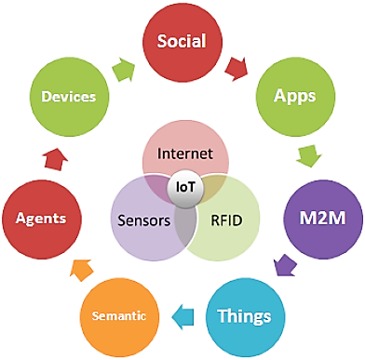
Az Internet of Things – IoT
Az IoT infrastruktúrában az egyedi azonosítókkal rendelkező szenzorokkal felszerelt használati eszközök és tárgyak más tárgyakkal vagy emberekkel vannak összekapcsolva. Az adatokat rögzítő, kezelő, tároló és közvetítő szenzorok a hálózati kapacitásokat kihasználva, társítás révén lépnek interakcióba más eszközökkel és rendszerekkel.
Opinion 8/2014 on the on Recent Developments on the Internet of Things. t.ly/7fPVz
Cristian TOMA, Cristian CIUREA, Ion IVAN: Approaches on Internet of Things Solutions. t.ly/8E4xV

Slide 8
IoT technológiák, eszközök
MI, Big Data, szöveg- és adatbányászat, blockchain-technológia,
felhő-, perem- és ködalapú számítástechnika,
vezetékes és vezeték nélküli kommunikáció (internet, IPV6, mobil, 5G, WiFi, ZigBee etc.)
RFID, NFC, Bluetooth, iBeacon etc.
applikációk okostelefonra és hordható eszközökre,
szenzortechnológia (mozgásérzékelés, pára-, por- és hőmérsékletszabályozás etc.).

Slide 9
Okoskönyvtár – okostelefonos alkalmazás
Notes:
KSH adat 2022-ben: 12.1.3.2. Mobiltelefon-előfizetések száma [ezer lakosra] – Magyarországon 1041 (2008-ban 1220 volt)
https://www.ksh.hu/stadat_files/ikt/hu/ikt0027.html
De mi lesz azokkal, akiknek nincs okostelefonjuk?

Slide 10
EU MI kódex (EU AI Act) 1.
AI törvény: eltérő szabályok a különböző kockázati szintekre
Elfogadhatatlan kockázat  az emberekre veszélyesek, ezért tiltottak, például:
egyének vagy veszélyeztetett csoportok kognitív viselkedési manipulációja (pl. hangvezérelt játékok  veszélyes viselkedésre ösztönzik a gyermekeket);
„társadalmi pontozás”  az emberek osztályozása viselkedés, társadalmi-gazdasági státusz vagy személyes jellemzők alapján;
valós idejű, biometrikus azonosítási rendszerek, például arcfelismerés.

Slide 11
EU MI kódex (EU AI Act) 2.
Magas kockázat – két kategória:
EU termékbiztonsági jogszabályok alá tartozó termékekben használatos MI-rendszerek: játékok, repülés, autók, orvosi eszközök, felvonók.
2. Uniós adatbázisban regisztrálandó MI-rendszerek az alábbi nyolc területen:
Természetes személyek biometrikus azonosítása; Kritikus infrastruktúra kezelése; Oktatás és szakképzés; Foglalkoztatás, munkavállalók, egyéni vállalkozás; Alapvető magánszolgáltatásokhoz, közszolgáltatásokhoz hozzáférés; Bűnüldözés; Migráció, menekültügy és határellenőrzés; Segítségnyújtás a jogértelmezésben és a jogalkalmazásban.

Slide 12
EU MI kódex (EU AI Act) 3.
Generatív MI
Az összes generatív MI-rendszernek (vö. ChatGPT) meg kell felelnie az átláthatósági követelményeknek – nem lehet „fekete doboz”!
tudatni kell, hogy a tartalmat MI hozta létre;
a modellt úgy kell megtervezni, hogy megakadályozza az illegális tartalom generálását;
a gépi tanuláshoz felhasznált, szerzői joggal védett tartalmak adatait közzé kell tenni.

Slide 13
Az MI mint „fekete doboz”
A probléma:
az MI-rendszer óriási adathalmazt kezel,
belső mechanizmusa rendkívül bonyolult,
a működése szinte követhetetlen  a belső folyamatokat képtelenség leírni „fekete dobozhoz” hasonlít.
input output
Notes:
És, hogy ez miért probléma? Mert az adatkezelő köteles előzetesen tájékoztatni az érintettet az automatizált adatkezelésről!

Slide 14
Könyvtári személyesadat-kezelés
tevékenység | GDPR jogalap
beiratkozás, regisztráció kiskorúakra külön szabályok | 1997. évi CXL. törvény
e-mail cím, telefonszám, hírlevél, részvétel programokon | az érintett hozzájárulása
kölcsönzés, előjegyzés | csak adott ideig, utána anonimizálni kell az adatot
RFID beléptetőrendszer | az érintett hozzájárulása
pénzügyi tranzakciók | 2000. évi C. törvény
honlapok, közösségi média, kamera, szenzorok, okostelefonos applikációk stb. | az érintett hozzájárulása

Slide 15
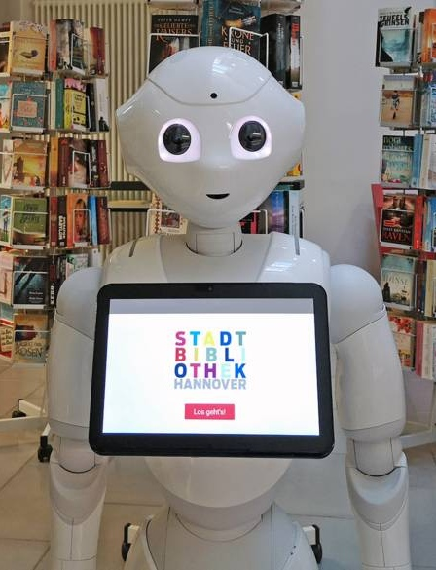
Az új(abb) technológiák és a GDPR jogalapok
Az érintett hozzájárulása kell az alkalmazáshoz:
chatbotok,
humanoid robotok,
drónok,
szentiment-analízis stb.
Az EU AI Act tiltani fogja?
agyhullám-olvasás,
szemmozgás-elemzés
Der kleine humanoide Roboter der Stadtbibliothek hat nun einen Namen. t.ly/d9-Fa
Notes:
Az EU dolgozta ki a világ első átfogó MI-törvényét – a tervezet elfogadása: 2023. június.
2021 április: az Európai Bizottság javasolta az MI szabályozási keretrendszerének kidolgozását, amely az alkalmazásokban használható MI rendszereket aszerint kell elemezni és osztályozni, hogy milyen kockázatot jelentenek a felhasználók számára.

Slide 16
A legfontosabb intézkedések
a robusztus adatvédelmi intézkedések bevezetése kulcsfontosságú;
kiemelten kell kezelni az olvasók, de különösen a gyermekek személyes adatainak védelmét;
az adatgyűjtéshez és -felhasználáshoz hozzájárulást kell kérni;
biztonságos adattárolási és adatátviteli protokollokat kell kialakítani.

Slide 17
Felhasznált irodalom
KURZWEIL, Ray: A szingularitás küszöbén. Budapest, Ad Astra, 2013.
Az első uniós rendelet a mesterséges intelligenciáról.. t.ly/BPEB1
Encyclopedia from Scholars for Scholars. Smart Libraries. https://encyclopedia.pub/entry/21921
Opinion 8/2014 on the on Recent Developments on the Internet of Things. t.ly/7fPVz
TOMA, Cristian – CIUREA, Cristian – IVAN, Ion: Approaches on Internet of Things Solutions. t.ly/8E4xV
GUL, Sumeer – BANO, Shohar: Smart libraries: an emerging and innovative technological habitat of 21st century. = The Electronic Library, vol. 37, no. 5, 2019. p. 764–783.
BARATI, Masoud – RANA, Omer – PETRI, Ioan – THEODORAKOPOULOS, George: GDPR Compliance Verification in Internet of Things. = IEEE ACCESS, vol. 8, 2020, p. 119697-19709. DOI: 0.1109/ACCESS.2020.3005509
ESZTERI Dániel: Az új technológiák megjelenésének hatása a személyes adatok védelmére [...] In: Szemelvények az információs jogokról - a rendszerváltástól napjainkig. Patrocinium Kiadó, Budapest, p 164–193.
KORNFEIND, Michael: Public libraries and information privacy policies. = World Libraries, December, 2022
PowerPoint template: fppt.com

